Slide 1
Module 4 Organiser les élections dans l’école
Leçon 4.1.6 Rassembler le matériel électoral
MAJ CL 27-07-2022

Slide 2
Dans cette leçon, il est question de l’étape 1 – Préparer les élections.
Préparer les élections
Vivre les élections
Assermenter les personnes élues
1
2
3
Regroupe toutes les tâches qui pourraient être effectuées avant de lancer les élections.

Slide 3
Dans la préparation des élections, on retrouve différentes tâches :
1
Préparer les élections
Établir le calendrier électoral;
Définir les règlements électoraux;
Encadrer la mise en candidature;
Déterminer le scénario du vote;
Aménager le bureau de vote;
Rassembler le matériel électoral;
Informer l’école des élections à venir.
Dans cette leçon, le matériel électoral sera abordé plus en détail.

Slide 4
Rassembler le matériel électoral À l’approche du jour des élections, vous devez rassembler le matériel électoral. La quantité de matériel peut varier selon le scénario déterminé. Voici une proposition de liste :
Liste électorale;
Bulletin de vote;
Urnes et isoloirs;
Crayons de plomb;
Directive à l’électeur;
Tableau de compilation des résultats.

Slide 5
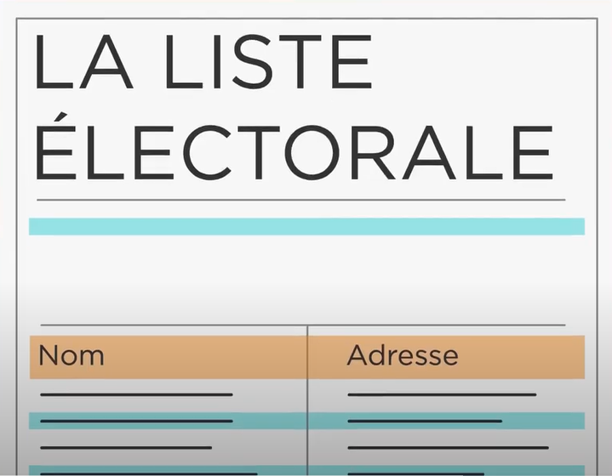
Rassembler le matériel électoral La liste électorale Préparez la liste électorale selon le scénario et le découpage électoral décidé préalablement (par classe, par niveau, par ordre alphabétique).
Pensez à faire plusieurs copies de la liste électorale en particulier si l’élection se déroule simultanément dans plusieurs classes ou pour plusieurs niveaux.

Slide 6
Rassembler le matériel électoral Le bulletin de vote Les bulletins de vote doivent être mis en forme et imprimés selon le nombre d’électeurs. L’équipe de Vox populi vous propose un modèle de bulletin de vote. Des bulletins supplémentaires doivent être prévus en cas d’erreurs. Prévoir le double de bulletin de vote si un deuxième tour est prévu.

Slide 7
Rassembler le matériel électoral Le bulletin de vote Vous trouverez des modèles de bulletins de vote dans la boîte à outils du site Web de Vox populi. Indiquez les noms des candidats et faites-en l’impression selon vos besoins.
Indiquez le nom d’une candidate ou d’un candidat dans cette case.
Cercle à cocher par les élèves pour indiquer leur choix.
Certaines écoles ajoutent les photos des candidates et des candidats.

Slide 8
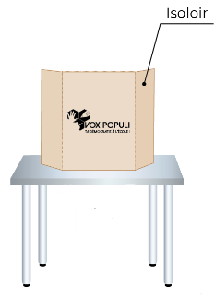
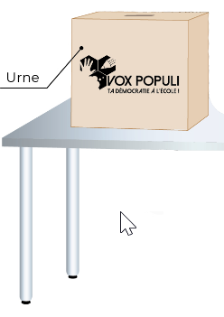
Rassembler le matériel électoral Les urnes et les isoloirs Ces éléments sont essentiels pour garantir le secret du vote.
Votre inscription au programme Vox populi vous permet d’obtenir le nombre d’isoloirs nécessaires aux élections. Disposez-les en retrait afin de garantir le secret du vote. Il est aussi possible de confectionner vos isoloirs à l’aide de carton.
Votre inscription au programme Vox populi vous permet d’obtenir le nombre d’urnes nécessaires aux élections. Disposez l’urne près de la scrutatrice ou du scrutateur lors des élections. Il est aussi possible de confectionner vos urnes à l’aide de boîtes en carton.

Slide 9
Rassembler le matériel électoral Directive à l’électeur À l’intérieur de l’isoloir, vous pourriez indiquer les étapes pour voter :
Marquer le bulletin de vote en noircissant un seul cercle ;
Plier le bulletin afin que le vote reste secret.

Slide 10
Rassembler le matériel électoral Les crayons de plomb
Ils doivent être disponibles pour le vote. Donner le crayon avec le bulletin et le récupérer au moment où le bulletin est déposé dans l’urne.

Slide 11
Rassembler le matériel électoral Tableau de compilation des résultats À la fin des élections, toute l’école aura envie de savoir quels sont les résultats. Il pourrait y avoir plusieurs bulletins de vote à compter. Afin de faciliter le décompte, l’équipe de Vox populi vous suggère d’utiliser un tableau de compilation des résultats. Vous trouverez un Tableau de compilation des résultats du vote dans la boîte à outils du site Web de Vox populi.

Slide 12
Vous avez terminé la leçon 4.1.6 – Rassembler le matériel électoral. Consultez les autres leçons du Module 4 – Organiser les élections dans l’école du site Web de Vox populi pour en apprendre davantage à ce sujet :
4.1.1 – Établir le calendrier électoral (durée ± 3 min);
4.1.2 – Définir les règlements électoraux (durée ± 3 min);
4.1.3 – Encadrer la mise en candidature (durée ± 3 min);
4.1.4 – Déterminer le scénario du vote (durée ± 3 min);
4.1.5 – Aménager le bureau de vote (durée ± 3 min);
4.1.6 – Rassembler le matériel électoral (durée ± 3 min);
4.1.7 – Informer l’école des élections à venir (durée ± 3 min).

